Slide 1
数据库系统及应用
数据库设计过程和方法
PART 01
数据库应用设计概述
PART 02
需求分析
PART 03
概念结构设计
PART 04
逻辑设计及优化
PART 05
物理结构设计
PART 06
实施和运行维护
Notes:
对数据库开发人员来说，数据库设计是指：对于一个给定的应用环境，构造最优的数据库模式，建立数据库及其应用系统，有效存储数据，满足用户信息要求和处理要求的过程。
一项数据库工程可以分为两个部分：一部分是作为系统核心的数据库模式的设计与实现；另一部分是相应的应用软件的设计与实现。本章主要研究前一部分的内容。

Slide 2
数据库应用设计概述
学习目标
学习目标：
了解数据库的设计方法
掌握软件和数据库开发生命周期
掌握数据库设计各阶段的主要工作内容
了解和掌握数据库设计的基本概念，设计原则

Slide 3

数据库应用设计概述
数据库应用设计
数据库应用设计：
是指根据用户需求研制数据库结构的过程。
也就是把现实世界中的数据，根据各种应用处理的要求，加以合理地组织，满足硬件和操作系统的特性，利用已有的DBMS来建立能够实现系统目标的数据库。
数据库设计包括：数据库的结构设计和数据库的行为设计两方面的内容。
Notes:
（数据库设计概念，动画1、2、3）
数据库设计具体地说，是指对于一个给定的应用环境，构造最优的数据库模式，建立数据库及其应用系统，使之能有效的存储数据，满足用户的信息要求和处理要求。
数据库的结构设计指是根据给定的应用环境，进行数据库的模式或子模式的设计，又称静态模型设计，包括数据库的概念设计、逻辑设计和物理设计。
数据库的行为设计是指确定数据库用户的行为和动作，又称为动态模型设计。

Slide 4
数据库应用设计概述
数据库设计方法
新奥尔良设计法
面向对象设计法
计算机辅助设计工具
直观设计法
依赖于设计者的经验和技巧，缺乏科学理论和工程原则的支持，设计质量难以保证。
新奥尔良法将数据库设计分成：需求分析、概念设计，逻辑设计和物理设计。
使用面向对象的概念和术语来描述和完成数据库的结构设计，并可方便地转换为面向对象的数据库。
计算机辅助设计工具的开发和实现为更方便快捷地数据库开发提供了良好的条件。
Notes:
（每种方法的介绍，动画1、2、3、4）
数据库系统的设计应充分考虑到系统生命周期的特点，以实现尽可能稳定的系统运行期。
数据库设计方法目前可分为四类：直观设计法、规范设计法、面向对象设计法和计算机辅助设计法。下面我们分别介绍这四种方法。

Slide 5
数据库应用设计概述
软件危机
软件危机：花费在软件维护上的资源以惊人的速度增长，导致许多软件工程项目延期、超过预算、可靠性低并且难于维护。
软件开发生命周期（SDLC）是解决软件危机的一个方法。
Notes:
软件开发生命周期（SDLC）是解决软件危机的一个方法。
软件危机：花费在软件维护上的资源以惊人的速度增长，导致许多软件工程项目延期、超过预算、可靠性低并且难于维护。

Slide 6
数据库应用设计概述
软件开发生命周期
软件生命周期大体上可以分为以下几个阶段：
需要（或概念）阶段
规格说明阶段
计划阶段
设计阶段
编程（编码或实现）阶段
集成（测试）阶段
维护阶段
衰退阶段
Notes:
动画1
软件开发生命周期（SDLC）是解决软件危机的一个方法。
软件危机：花费在软件维护上的资源以惊人的速度增长，导致许多软件工程项目延期、超过预算、可靠性低并且难于维护。
软件生命周期大体上可以分为以下几个阶段：
需要（或概念）阶段：研究和精炼概念，同时确定和分析客户（用户或计划）的需求。
规格说明阶段：将用户需求写成规格说明文档，阐述软件产品的预期功能。
计划阶段：草拟软件项目管理计划，细化软件开发的各个方面。
设计阶段：为实现软件规格说明文档中的功能而经历两个连续的设计阶段。第一个阶段是概要设计阶段，软件被分成多个模块；第二个阶段是详细设计阶段，对每个模块进行详细设计。这两个设计阶段的文档描述如何实现软件产品。
编程（编码或实现）阶段：用特定的计算机编程语言编写各个模块的代码。
集成（测试）阶段：完成模块的单独测试和集成测试，经历Alpha测试和Beta测试。
维护阶段：完成所有维护工作。当增强和更改软件时，需要更新响应的软件规格说明文档。
衰退阶段：软件产品停止使用。

Slide 7
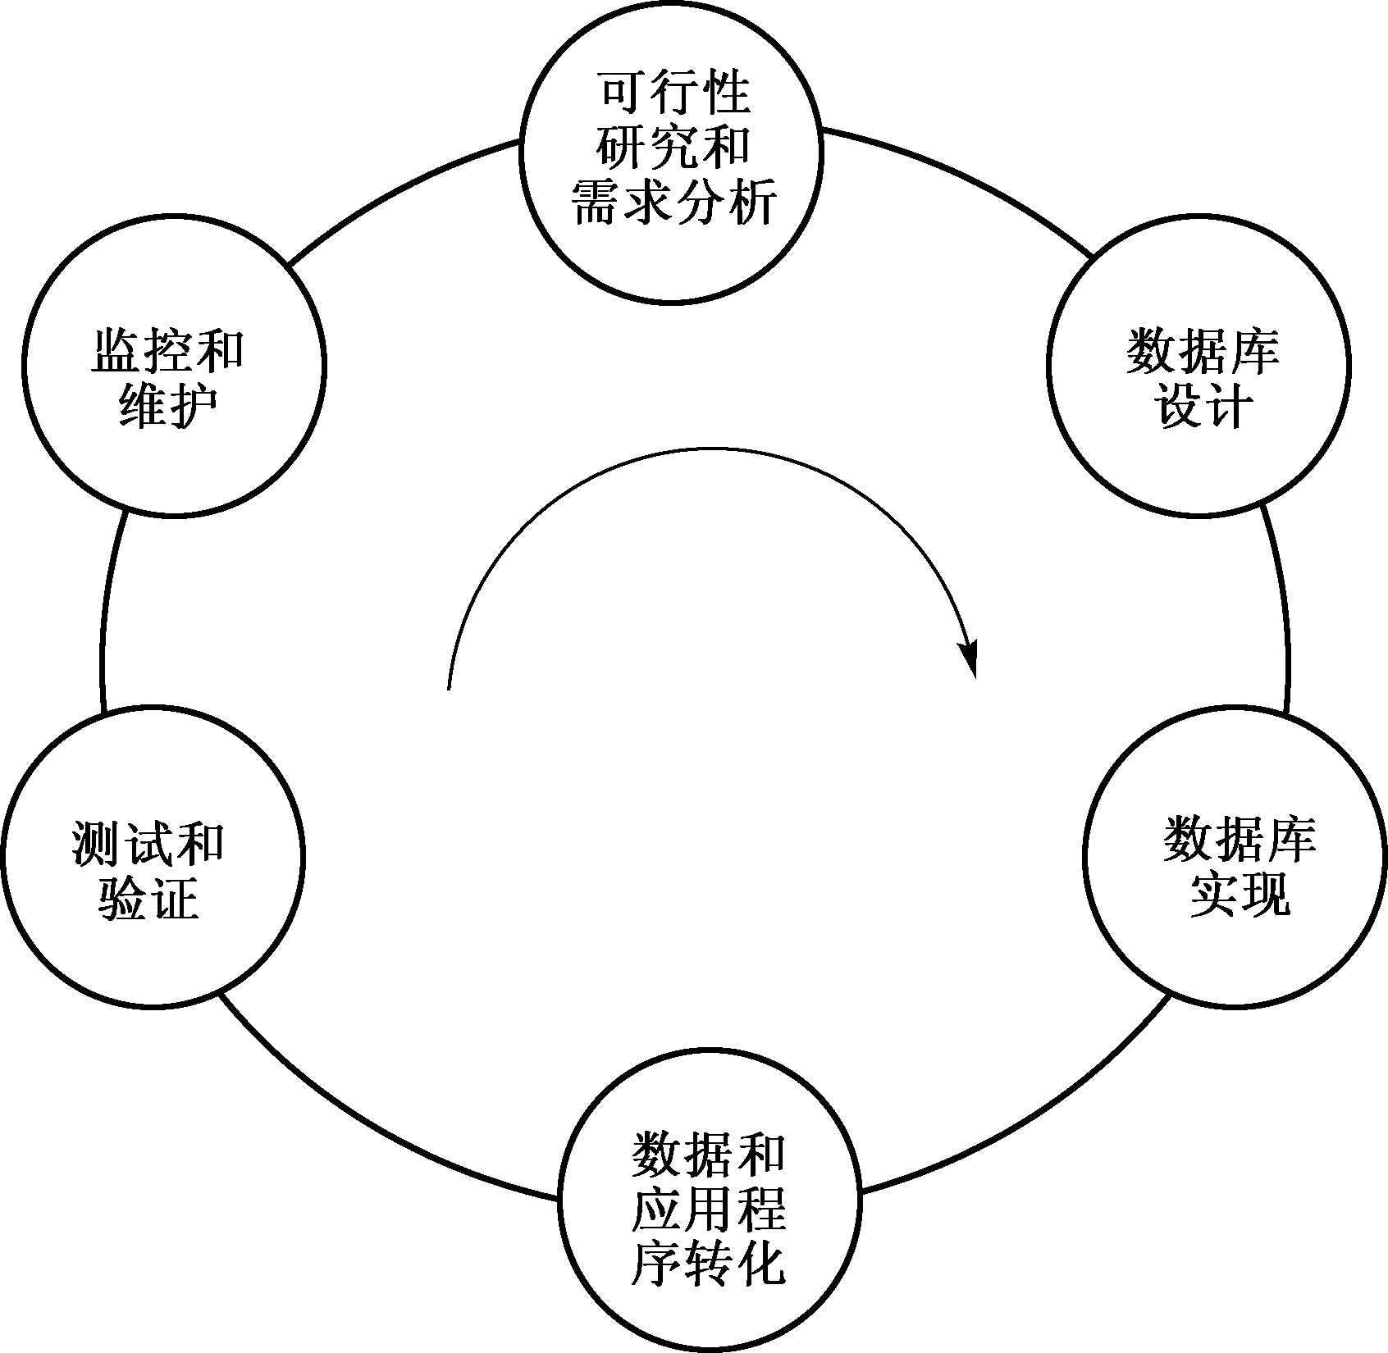
数据库应用设计概述
数据库开发生命周期
数据库开发生命周期（DDLC）：是一个设计、实现和维护数据库系统的过程，需要符合组织战略和操作信息的需求。
数据库开发生命周期的各个阶段包括：
可行性研究和需求分析
数据库设计
数据库实现
数据和应用程序转化
测试和验证
监控和维护
数据库开发生命周期（DDLC）
Notes:
数据库系统的设计应充分考虑到系统生命周期的特点，以实现尽可能稳定的系统运行期。此外，设计应充分考虑到系统的可扩展性，尽量延长系统的有效生存周期。
数据库开发生命周期与信息系统软件开发生命周期是内在关联的。数据库开发生命周期的各个阶段包括，动画1：
（1）可行性研究和需求分析：了解企业或组织的运营状况，分析信息系统如何帮助解决经营过程中存在的问题，然后确定系统需求，完成功能规格说明书(FSD)。
（2）数据库设计：确定符合组织需求的数据库模型（数据库的概念模型）。
（3）数据库实现：根据选定的DBMS，将详细的概念模型转化为DBMS的实现模型。
（4）数据和应用程序转化：加载应用数据，将旧系统切换到新系统。
（5）测试和验证：测试新的数据库，验证预期结果。
（6）监控和维护：监控数据内容和应用程序的发展和扩充，并可能实施数据库模式的修改或重组。

Slide 8
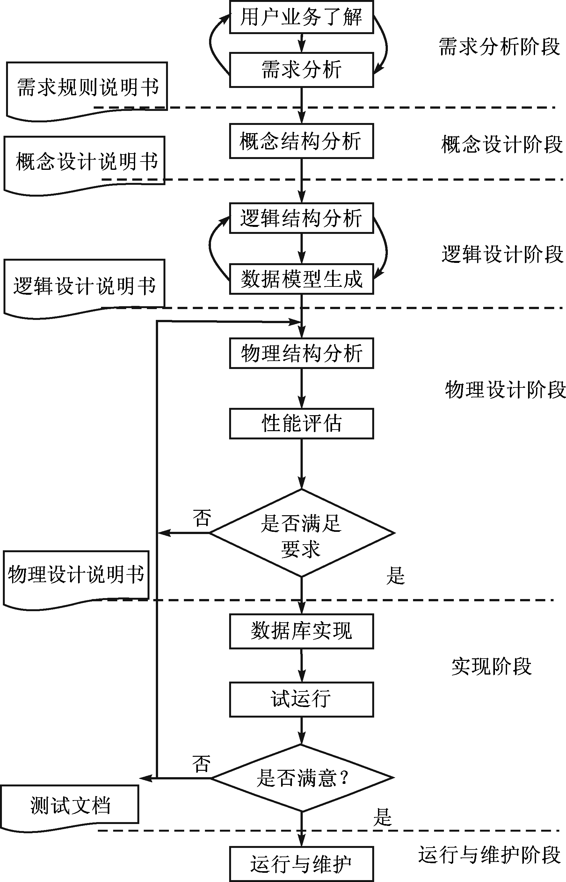
数据库应用设计概述
数据库设计基本过程
数据库的设计需要经过六个阶段：
需求分析阶段
概念设计阶段
逻辑设计阶段
物理设计阶段
实现阶段
运行与维护阶段
数据库设计过程步骤
Notes:
（阶段见动画1）各阶段在后续会详细讲到

Slide 9
需求分析
需求描述与分析
在软件的生命周期中，需求分析是数据库设计的起点，是最为重要的一个阶段。
需求分析中最基本的一项原则就是必须要正确理解客户的需求。
需求分析包含：
需求的获取、分析、规则说明、变更、验证及管理等工程内容。
需求分析的基本任务：
完成对产品开发的可行性研究
调查应用领域
对各种应用的信息和操作要求进行详细分析
列出系统中所有的输入流、输出流和数据存储,得到完整的数据流图、数据字典和数据加工的描述
形成需求分析说明书
Notes:
动画1

Slide 10
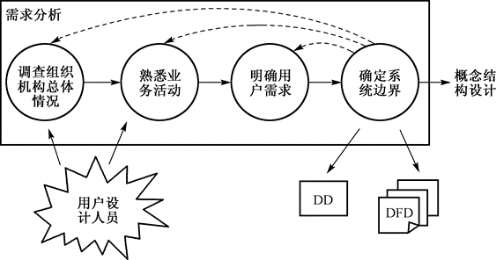
需求分析
需求描述与分析
需求分析就是从用户的需求角度出发，对用户所期望的产品进行详细描述。
需求分析的过程如下：
需求分析的过程
Notes:
（需求分析的过程，动画1）
需求分析的重点是调查、收集和分析用户数据管理中的信息需求、处理需求、安全性与完整性要求。
信息需求是指用户需要从数据库中获得的信息的内容和性质。
处理需求是指用户要求完成什么处理功能，对某种处理要求的响应时间，处理方式指是联机处理还是批处理等。

Slide 11
需求分析
需求分析的步骤
需求分析的步骤
一般来说，需求分析工作可分为4个步骤：
需求调研
需求分析
需求分析说明书编制
需求分析说明书验证
Notes:
动画1

Slide 12
需求分析
需求调研
需求调研
了解用户的业务活动状况，知道用户业务所涉及的功能域和数据域，准确地掌握用户的需求目标，强调用户的参与是数据库设计的一大特点。
调查、收集用户要求的具体做法是：
在用户活动的调查分析结束后，应生成用户业务需求的整体项目视图和业务范围的详细描述文档，并形成对项目开发的可行性评价。
了解组织机构的情况
了解各部门的业务活动情况
确定新系统的边界
Notes:
动画1

Slide 13
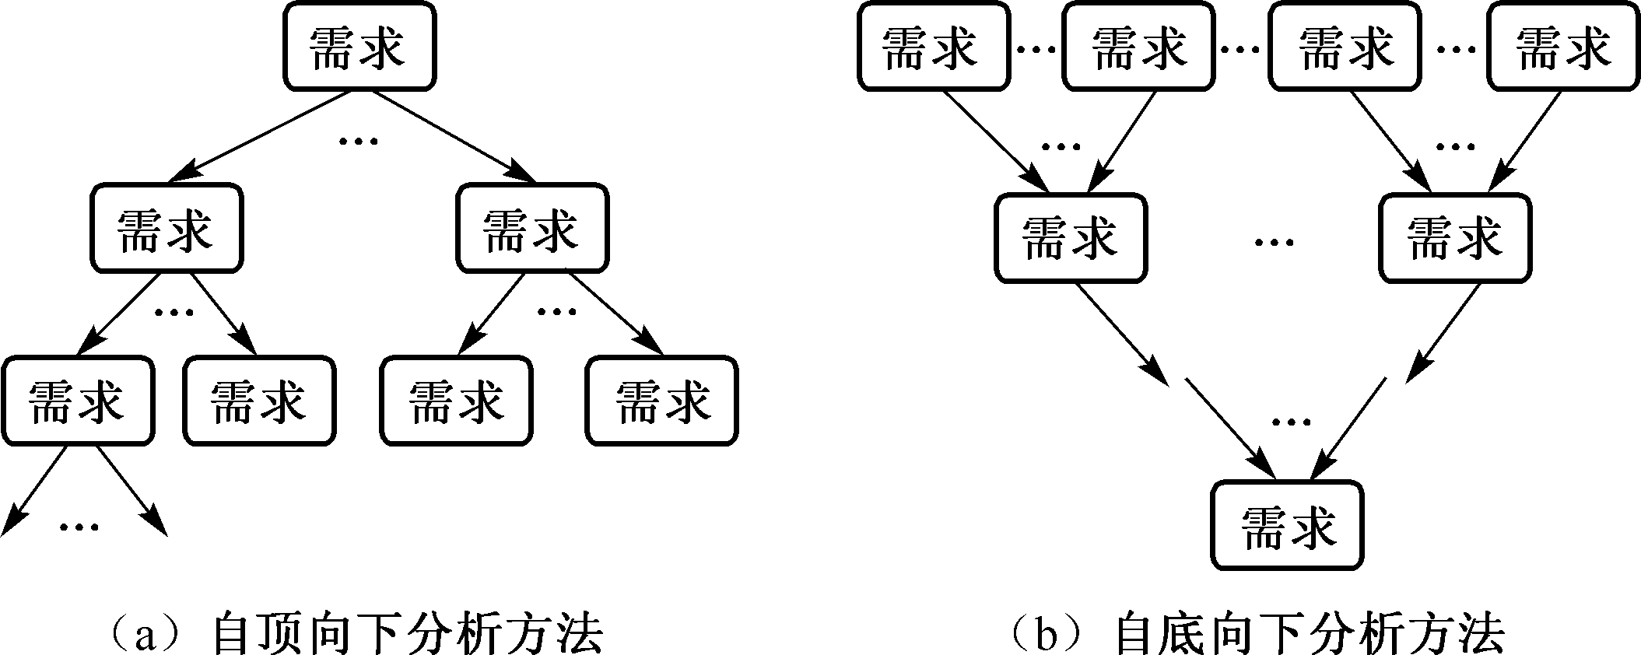
需求分析
进行需求分析
进行需求分析
常用的需求分析方法有：结构化方法、原型化方法、数据流分析方法等。
原型化方法（Prototype）
一种可快速、形象地描述用户产品需求的分析方法。
结构化分析方法（Structured Analysis）
一般使用自顶向下，或者是自底向上的分析方式。
结构化分析方法
Notes:
动画1
原型化方法的目的就是能尽可能快速地搭建起一个简化的模型产品系统，帮助用户能够直观地感受目标产品的形态，以确定产品的适用性和有效性。
原型系统的构建可以使用快速建模工具、 Shell 编程及面向对象的建模等方法，使开发方能够快速 搭建起系统的基本界面，实现一些展示性的功能，提供给用户来感受

Slide 14
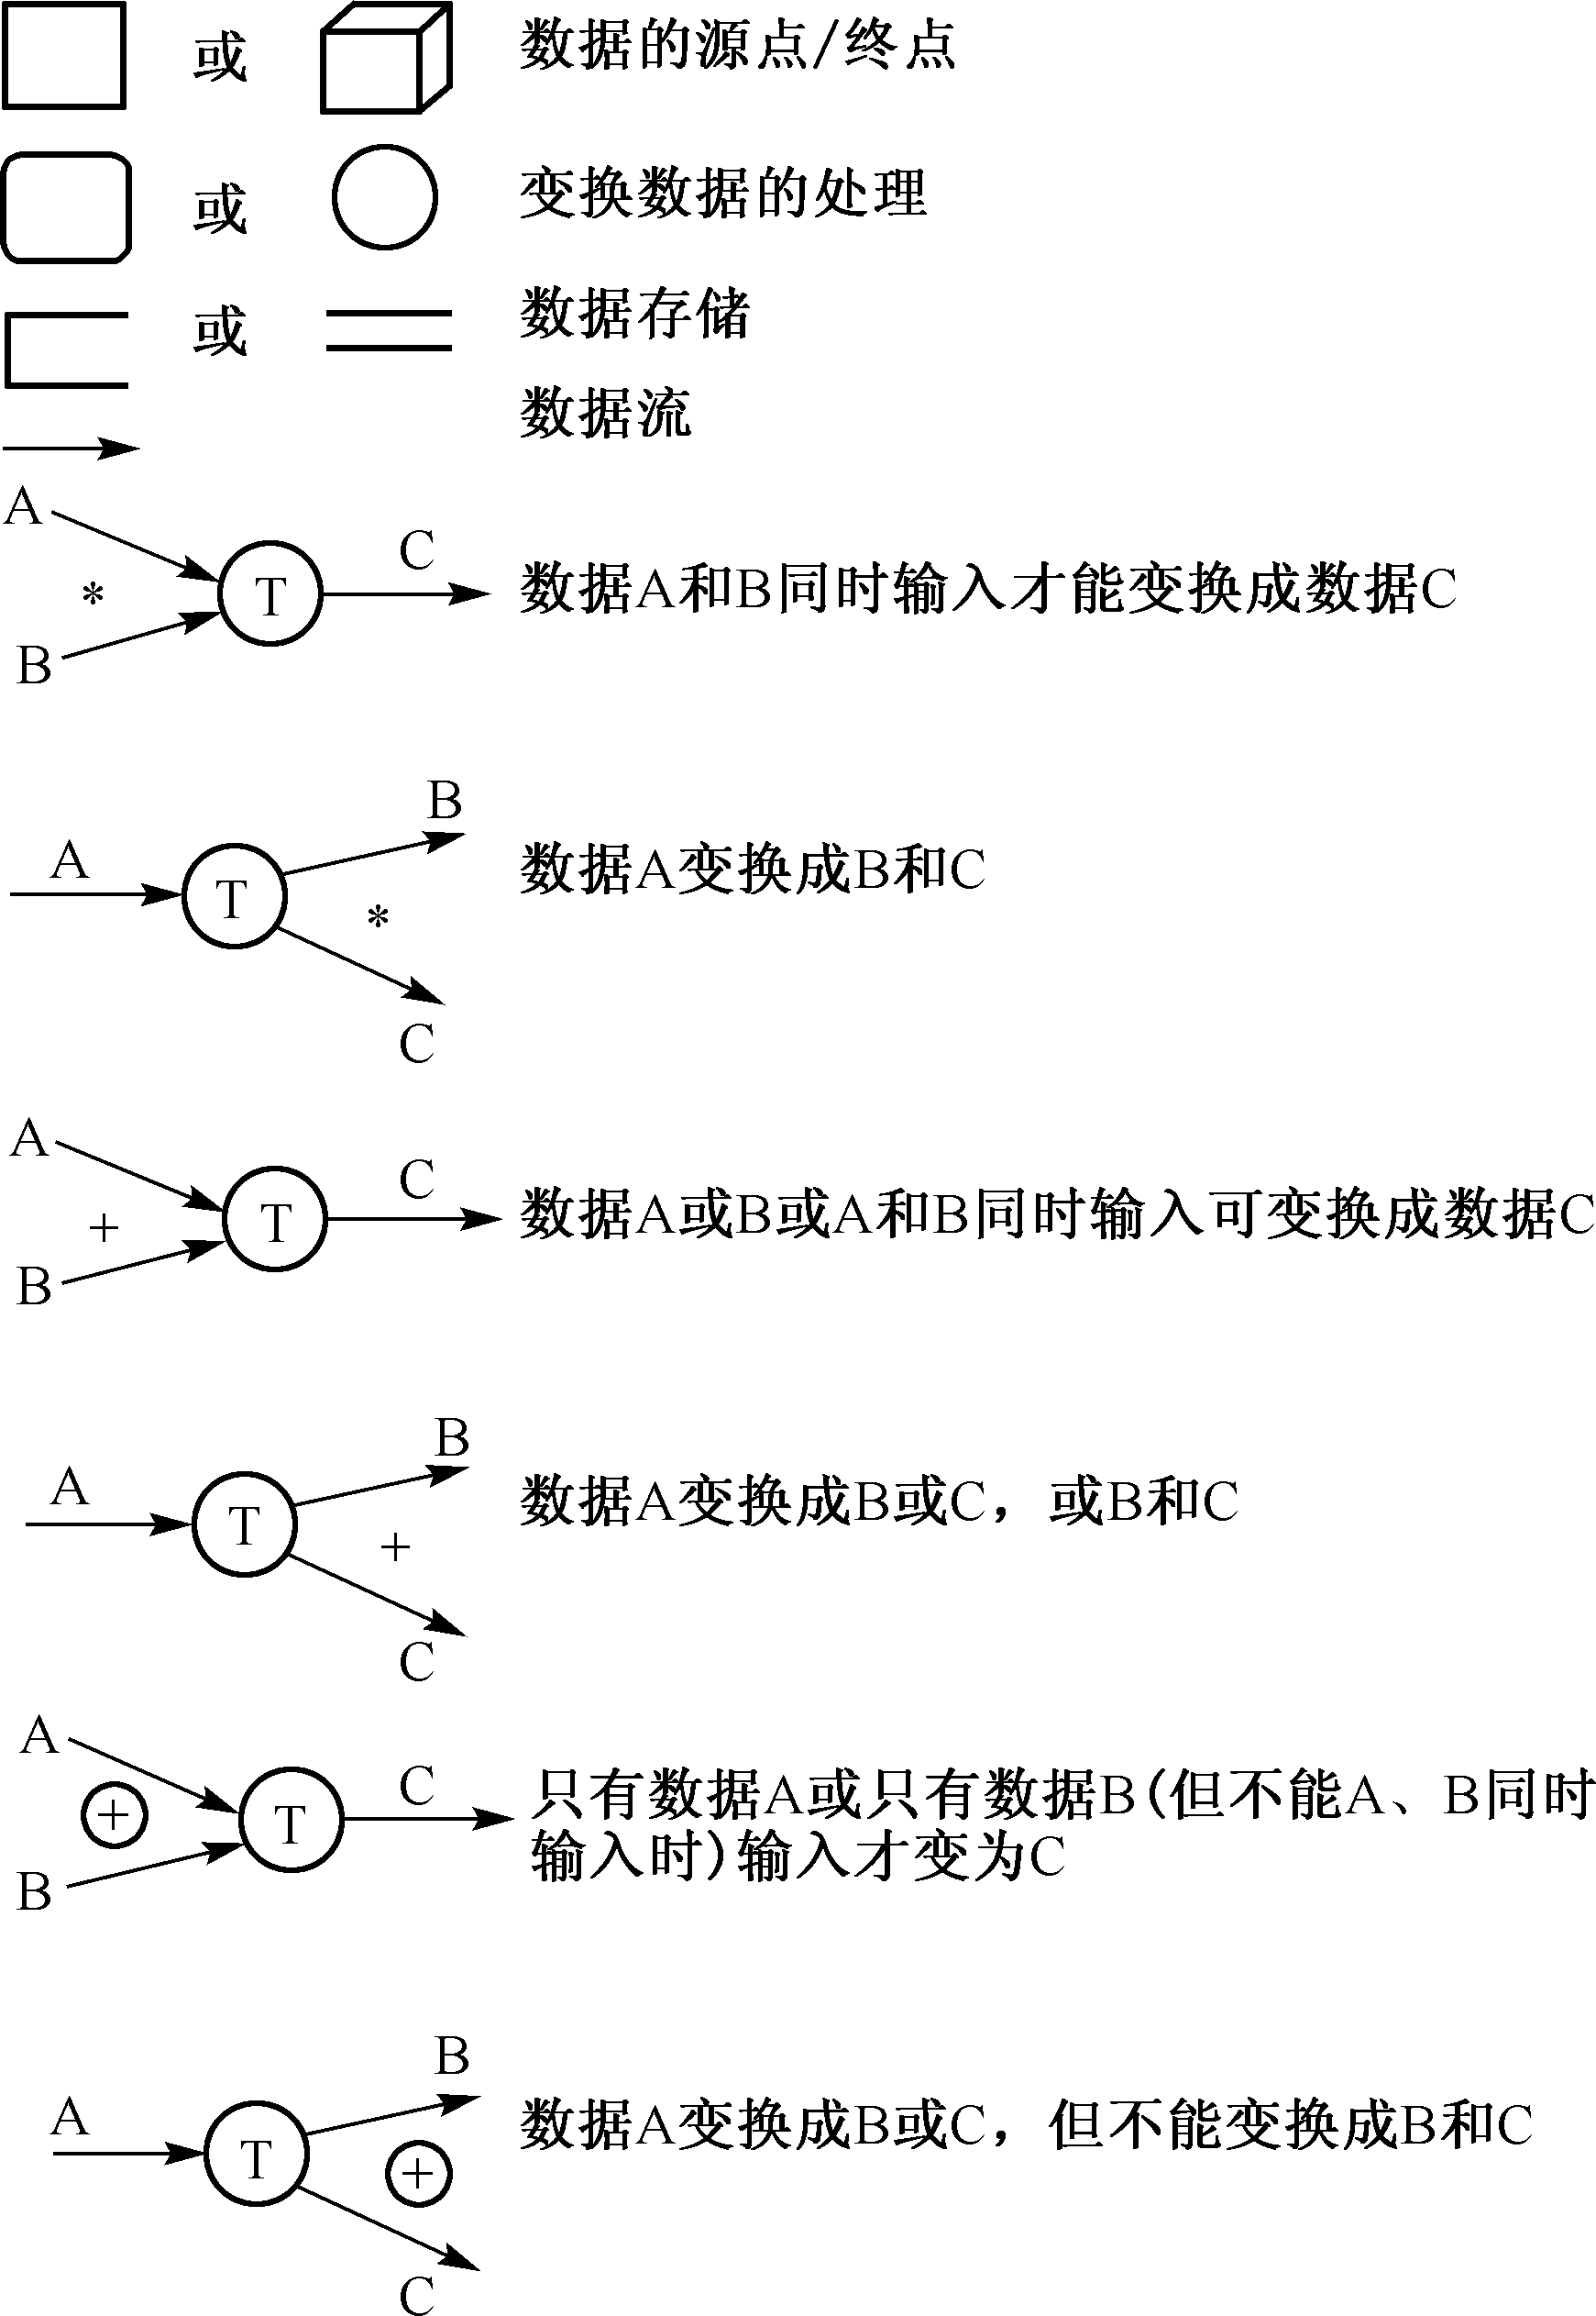
需求分析
进行需求分析
SA方法采用自顶向下，逐层分解的方式分析系统，用数据流图（Data Flow Diagram，DFD）、数据字典（Data Dictionary，DD）描述系统。
数据流图:是软件工程中专门描绘信息在系统中流动和处理过程的图形化工具。图中给出了数据流图中所使用的符号及其含义。
数据字典是对数据库中元数据的描述，而不是数据本身。
数据流图的符号
Notes:
数据流图的符号，动画1
数据流图是逻辑系统的图形表示，即使不是专业的计算机技术人员也容易理解，所以是极好的交流工具。
数据流图是有层次之分的，越高层次的数据流图表现的业务逻辑越抽象，越低层次的数据流图表现的业务逻辑则越具体。

Slide 15
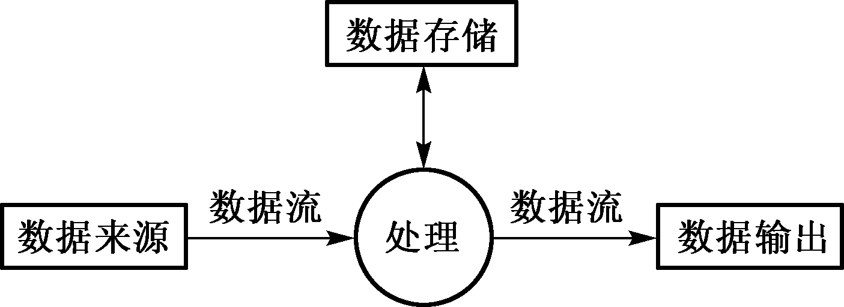
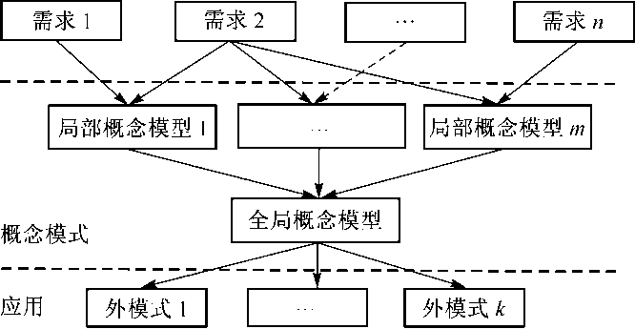
需求分析
进行需求分析
在SA方法中，我们可以把任何一个系统都抽象为以下所示的形式：
数据流图
在处理功能逐步分解的同时，它们所用的数据也逐级分解，形成若干层次的数据流图，如下图所示：
分层数据流图的建立
Notes:
动画1
动画2
为了达到准确获得用户需求的目标，需求分析人员应该注意的基本原则：
（1）尊重用户的意见
（2）对需求及产品实施提供解决方案
（3）产品的使用特性
（4）允许组件重用
（5）对变更或扩展提供真实可靠的评估

Slide 16
需求分析
需求分析基本原则
为了达到准确获得用户需求的目标，需求分析人员应该注意的基本原则：
尊重用户的意见
对需求及产品实施提供解决方案
产品的使用特性
允许组件重用
对变更或扩展提供真实可靠的评估

Slide 17
需求分析
编写需求分析说明书
编写需求分析说明书
阐述数据库应用系统所必须提供的功能和性能要求，以及运行的实际约束条件。
典型的需求分析说明书应该包含下述几方面的内容：
编写的目的、背景和定义
用户的特点和系统的目标
系统的概况
系统的总体结构和子系统结构划分
通信接口定义
系统功能需求说明
系统非功能需求说明
数据处理流程的描述，数据管理能力的要求
系统方案的可行性论证
运行环境和故障处理的要求
Notes:
1、编写需求分析说明书，动画1
典型的需求分析说明书应该包含下述几方面的内容：
编写的目的、背景和定义；用户的特点和系统的目标；系统的概况；系统的总体结构和子系统结构划分；通信接口定义；系统功能需求说明；系统非功能需求说明；数据处理流程的描述，数据管理能力的要求；系统方案的可行性论证；运行环境和故障处理的要求。
2、需求分析说明书的验证，动画2
当写完需求分析说明书之后，可能存在表述不恰当或者从调研之时就存在理解错误，所以需要对说明书做最后的验证，防止出现不清晰或错误的需求，导致后续的开发工作增加许多的困难。
需求验证主要包含3个方面的验证内容：有效性验证、一致性验证、完备性验证。
（1）有效性验证：确保用户的需求被充分、完整地表达出来。
（2）一致性验证：确保各项需求说明之间不会产生冲突，对相关联的系统功能的描述不存在矛盾的约束条件。
（3）完备性验证：对所有功能和非功能性约束进行检验，对各项需求进行编号和按优先级排序，排查可能隐藏的故障或缺陷。

Slide 18
需求分析
需求分析说明书的验证
需求分析书的验证
有效性验证
开发人员和用户双方应该对需求规则说明中的每条项目进行认真的核查，用以确认用户的需求被充分、 完整地表达出来。
一致性验证
各项需求说明之间不会产生冲突，对相关联的系统功能的描述不应该存在矛盾的约束条件。
完备性验证
对用户的所有功能和非功能性约束进行检验，对各项需求进行编号和按优先级排序，排查可能隐藏的故障或缺陷。

Slide 19
需求分析
数据字典
数据字典存放了系统所用到的所有数据信息，包含了5个基本组成部分：
数据项
记录了数据对象的基本信息，是不可再分的基本数据单位，描述了数据的静态特性。
数据结构
反映了数据之间的组合关系，也可以是由多个数据结构的复合。
数据流
是对数据动态特性的描述，表示了数据结构沿着系统的事务和处理过程中的传输流向。
数据存储
是在事务和处理过程中，数据所停留和保存过的地方。
数据处理过程
仅是对处理相关信息的简要描述。
Notes:
1、数据字典
数据字典Data Dictionary对数据流图做进一步的说明和补充，是系统中所使用数据元素的定义和描述的集合。
数据字典是对数据库中元数据的描述，而不是数据本身。
数据字典在需求分析阶段开始建立，在数据库的设计过程中，仍然需要不断进行充实和完善。
2、数据字典包含了5个基本组成部分：
（1）数据项，动画1
数据项描述=｛数据项名，数据项含义说明，别名，数据类型，长度，取值范围，取值含义，与关联数据项之间的约束关系｝。
（2）数据结构，动画2
数据结构描述=｛数据结构名，数据结构的含义说明，组成:｛数据项或数据结构｝｝
（3）数据流，动画3
数据流描述=｛数据流名，数据流的含义说明，数据流来源，数据流去向，组成：｛数据结构｝，数据平均流量，数据峰期流量｝
（4）数据存储，动画4
数据存储描述=｛数据存储名，数据存储的含义说明，数据存储的编号，流入的数据流，流出的数据流，组成：｛数据结构｝，存储的数据量，存取频度，存取方式｝
（5）数据处理过程，动画5
处理过程描述=｛处理过程名，处理过程的含义说明，所处理的输入数据流:｛数据流｝，所处理的输出数据流:｛数据流｝,处理行为描述:｛简要说明｝｝

Slide 20
概念设计
概念数据库设计含义与必要性
概念设计：系统的开发者将现实世界中存在的具体要求，抽象成信息结构的表达方式的转换过程，以方便选择具体的DBMS进行实现。
概念结构设计是以用户的观点，对用户信息进行抽象和描述。仅从用户的需求角度来抽象概念模型。
概念设计是从现实世界到信息世界的第一次抽象，并不考虑具体的数据库管理系统。
最常用的模式就是实体-关系模型（E-R）。
Notes:
动画1
概念设计是从现实世界到信息世界的第一次抽象，并不考虑具体的数据库管理系统。
概念设计的主要优点有：
（1）概念设计与逻辑设计分离。
（2）抽象的概念模型避免了考虑系统具体的实现细节，模型因此具有更大的伸缩性和更高的稳定性。
（3）概念模式是以信息抽象方式对用户需求进行重新表达，易于被用户接受和确认。
（4）能够准确地再现用户的现实需求，是对现实世界的真实抽象。
（5）表现的形象性和直观性。
（6）高度的独立性和抽象性。
（7）易于实现与其他数据模型表示方式的相互转换。

Slide 21
概念设计
概念设计优点
概念设计优点
概念设计与逻辑设计分离。
抽象的概念模型避免了考虑系统具体的实现细节，模型因此具有更大的伸缩性和更高的稳定性。
概念模式是以信息抽象方式对用户需求进行重新表达，易于被用户接受和确认。
能够准确地再现用户的现实需求，是对现实世界的真实抽象。
表现的形象性和直观性。
高度的独立性和抽象性。
易于实现与其他数据模型表示方式的相互转换。
Notes:
动画1

Slide 22
概念设计
概念设计的方法和步骤
概念设计方法
常用的概念设计有4类方法：
自底向上
自顶向下
逐步扩张
混合策略
Notes:
动画1

Slide 23
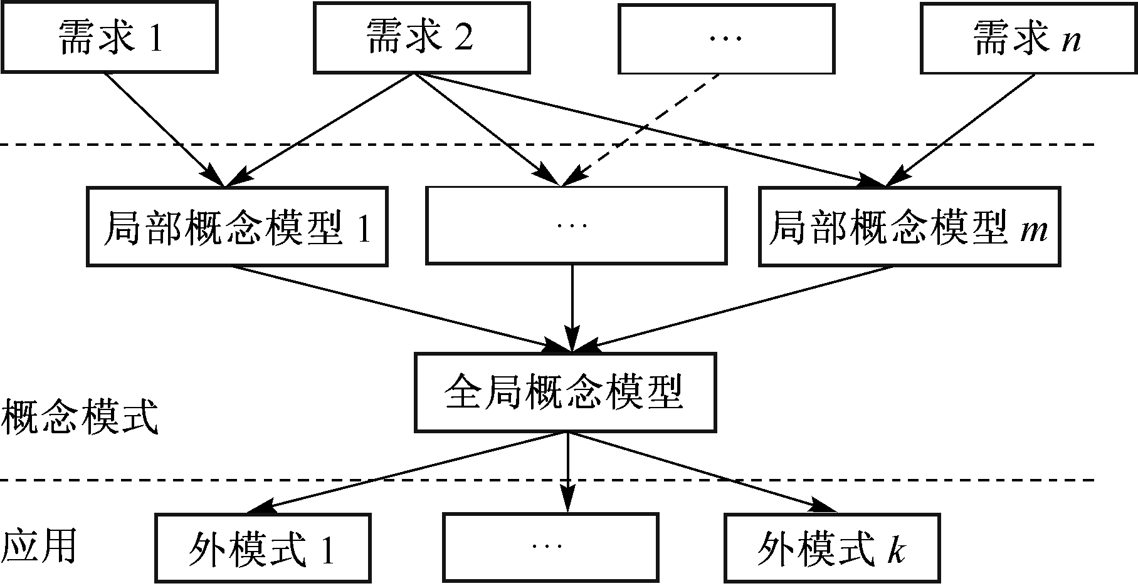
概念设计
概念设计的方法和步骤
自底向上
通过分析用户的子需求，首先构建起局部概念模式，然后再向上组合成全局模式。用户子需求相对较为具体和确定，只需要把有关联的需求模块进行合并，就能较为方便地建立起局部概念模式。
自底向上概念模式生成
Notes:
常用的概念设计有4类方法：自底向上、自顶向下、逐步扩张、混合策略。
（1）自底向上，动画1
自底向上的方式比较直观。

Slide 24
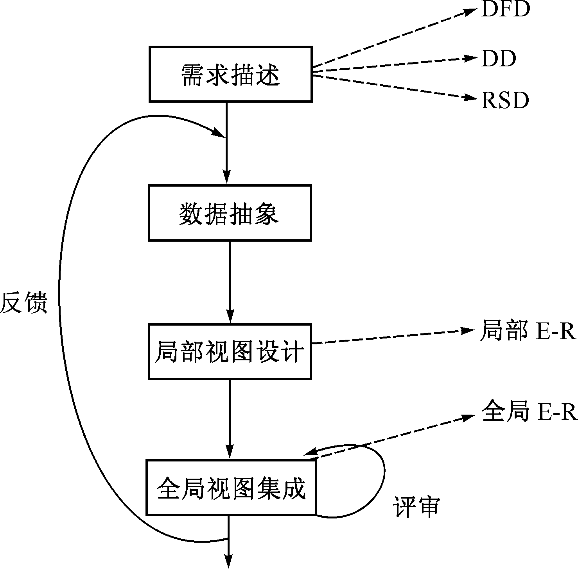
概念设计
概念设计的方法和步骤
采用典型的自底向上设计方式时，概念模式的设计过程可分为3个基本步骤完成：
数据的抽象，设计局部概念模式
视图的集成，将局部概念模式综合成全局概念模式
对生成的概念模式进行评审
自底向上的概念模式设计步骤
Notes:
动画1

Slide 25
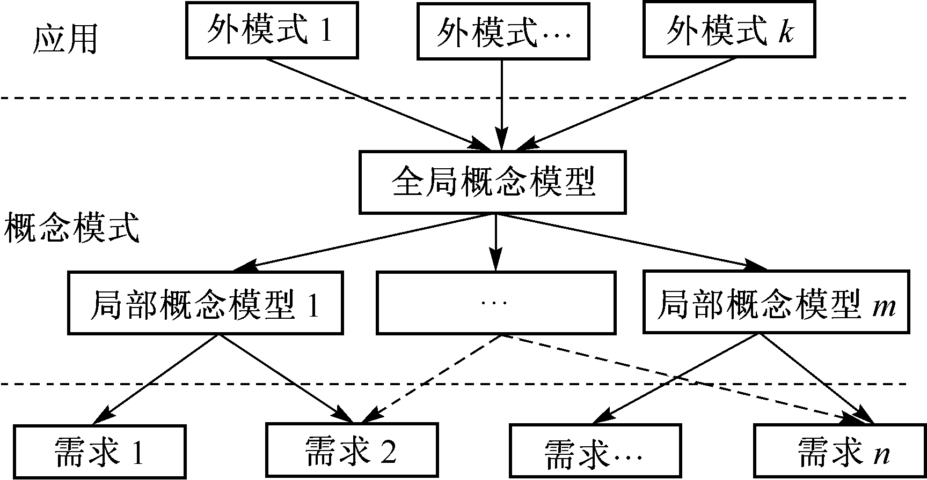
概念设计
概念设计的方法和步骤
自顶向下
首先要有对系统全局概貌的框架，其次再采用总分方式将大的概念模式逐步分解为更详细的较小划分模式。
自顶向下概念模式生成
Notes:
动画1
自顶向下的概念模式构建方式相比自底向上的方式更加难以控制。这是因为要直接抽象出全局的 概念模式，再分解为局部的概念模式，并通过局部模式投影到各个子需求模块上，这是一个从抽象到 具体的逆向思维的过程，因此更加难以把握。

Slide 26
概念设计
概念设计的方法和步骤
自顶向下的概念模式构建方式相比自底向上的方式更加难以控制
直接抽象出全局的概念模式，再分解为局部的概念模式，并通过局部模式投影到各个子需求模块上
这是一个从抽象到具体的逆向思维的过程

Slide 27
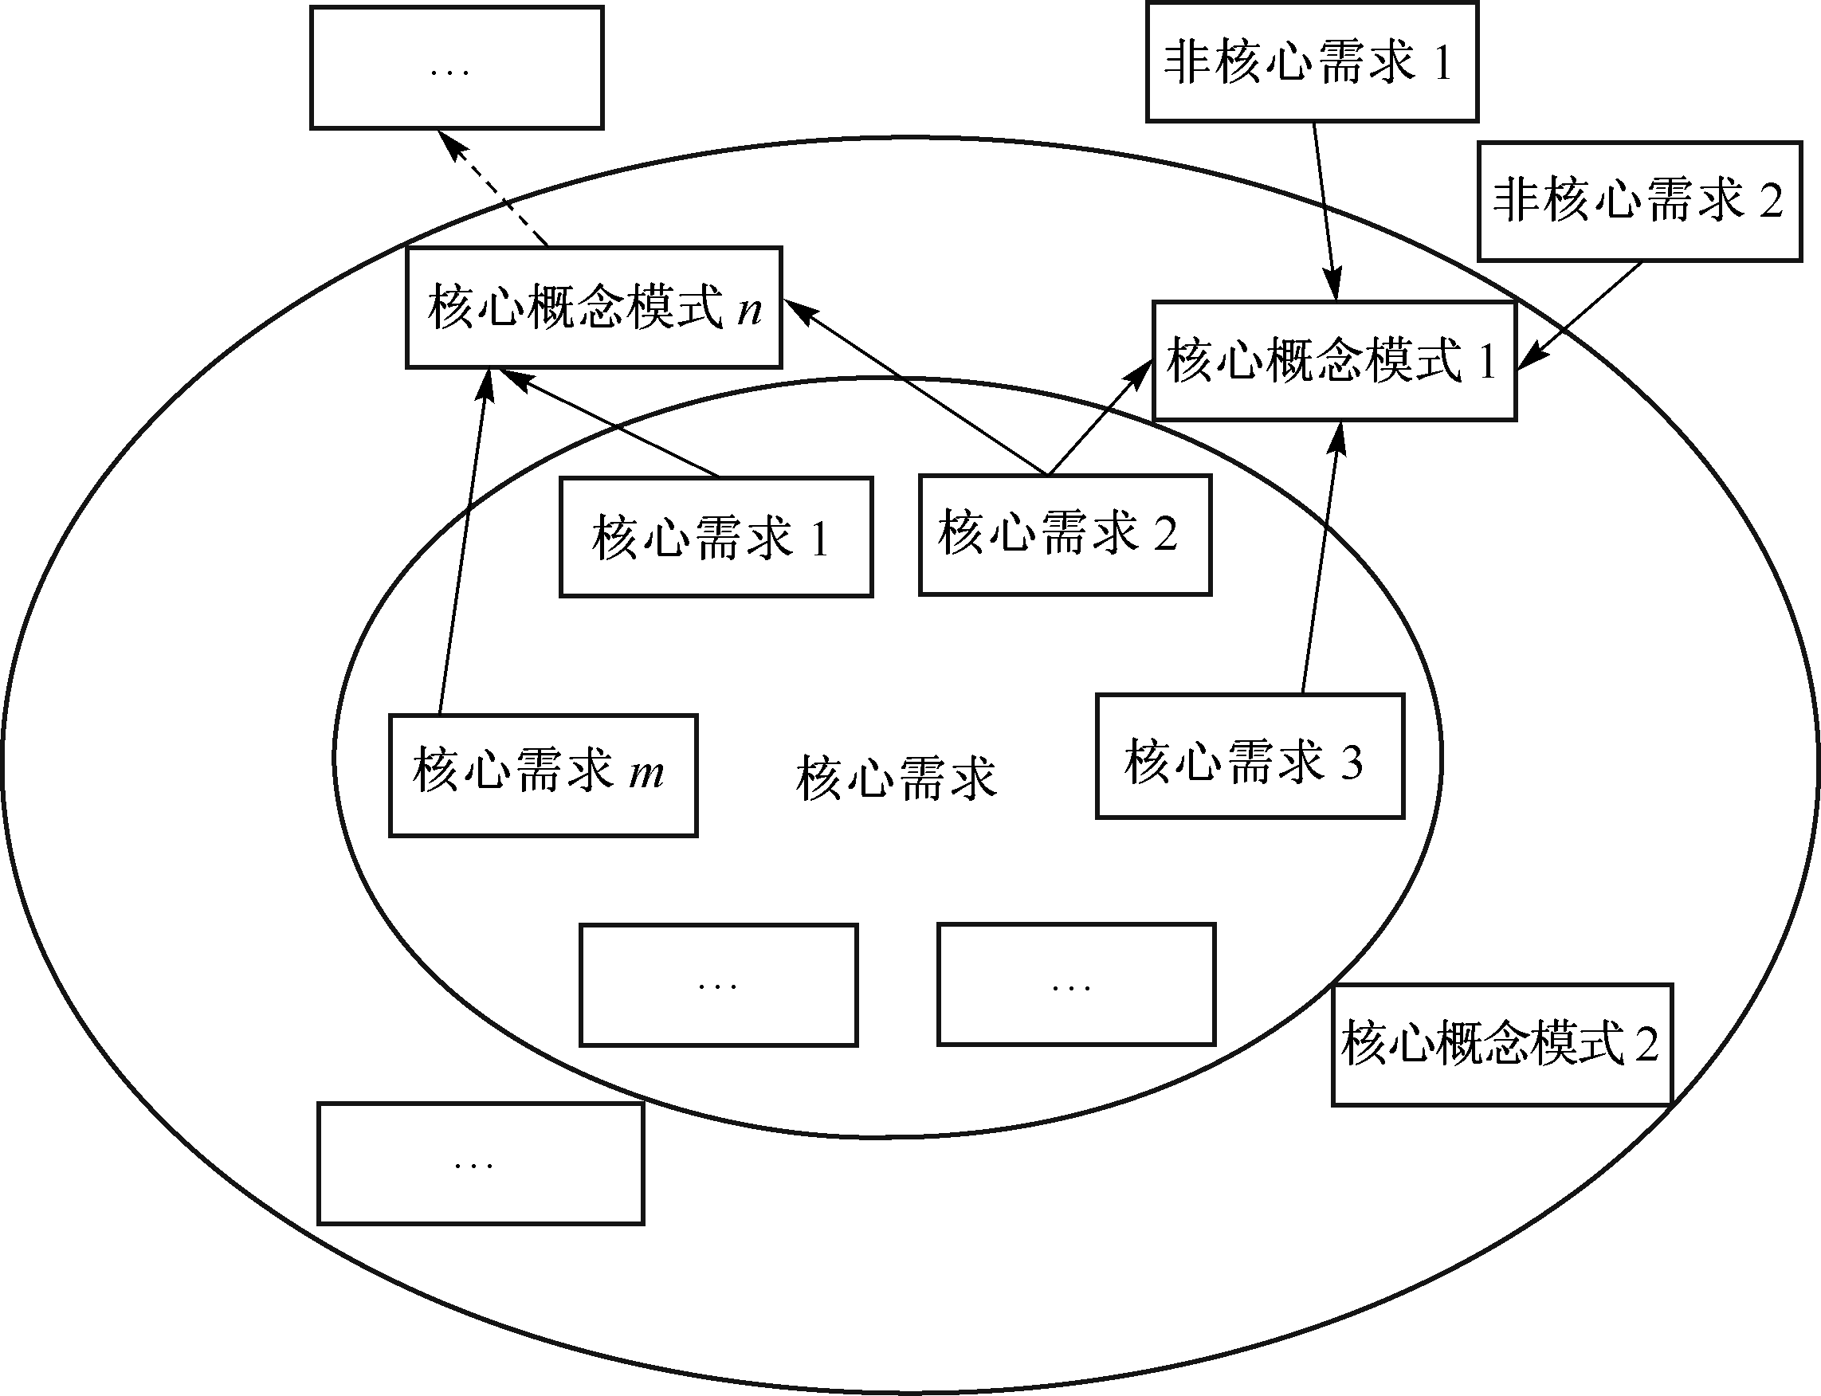
概念设计
概念设计的方法和步骤
逐步扩张
采用了层状扩展的方式，先定义出用户需求中核心的概念结构，然后在此基础上向外扩展，逐步将非核心的需求融入到模式中，最终完成系统的概念结构设计。
逐步扩张设计方法
Notes:
动画1

Slide 28
概念设计
概念设计的方法和步骤
混合策略
将自顶向下和自底向上相结合，用自顶向下策略设计一个全局概念结构的框架，以它为骨架集成自底向上策略中涉及的各局部概念结构。
Notes:
动画1

Slide 29
概念设计
这些概念模型的设计方法也可以混合地使用，例如经常采用的方法：
自顶向下地分解用户的需求
自底向上地完成核心概念模式的设计
再围绕核心模式逐步扩展完成整个数据库的概念结设计工作

Slide 30
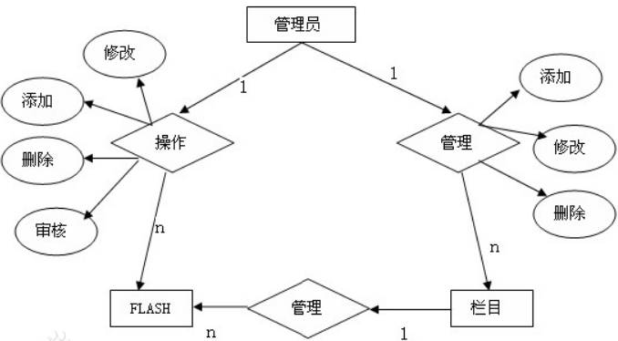
概念设计工具:E-R图
E-R 图方法是“实体-联系方法”的简称，是一种非常典型的数据库概念模式设计方法。 能够很好地抽象出现实世界的基本内容，并以图形化的表现方式为概念设计人员与用户提供对数据库系统的直观表达 。
E-R图示例
Notes:
将在第四章进行详细介绍

Slide 31
逻辑设计及优化
数据库逻辑结构设计
数据库逻辑结构设计：
从数据库逻辑设计所导出的数据库结构则是特定DBMS支持下的数据库定义，因此逻辑设计依赖于实现的DBMS基础。
逻辑结构设计的任务就是为概念结构设计阶段生成的全局E-R视图，转换为特定DBMS产品所能支持的数据模型。
Notes:
动画1

Slide 32
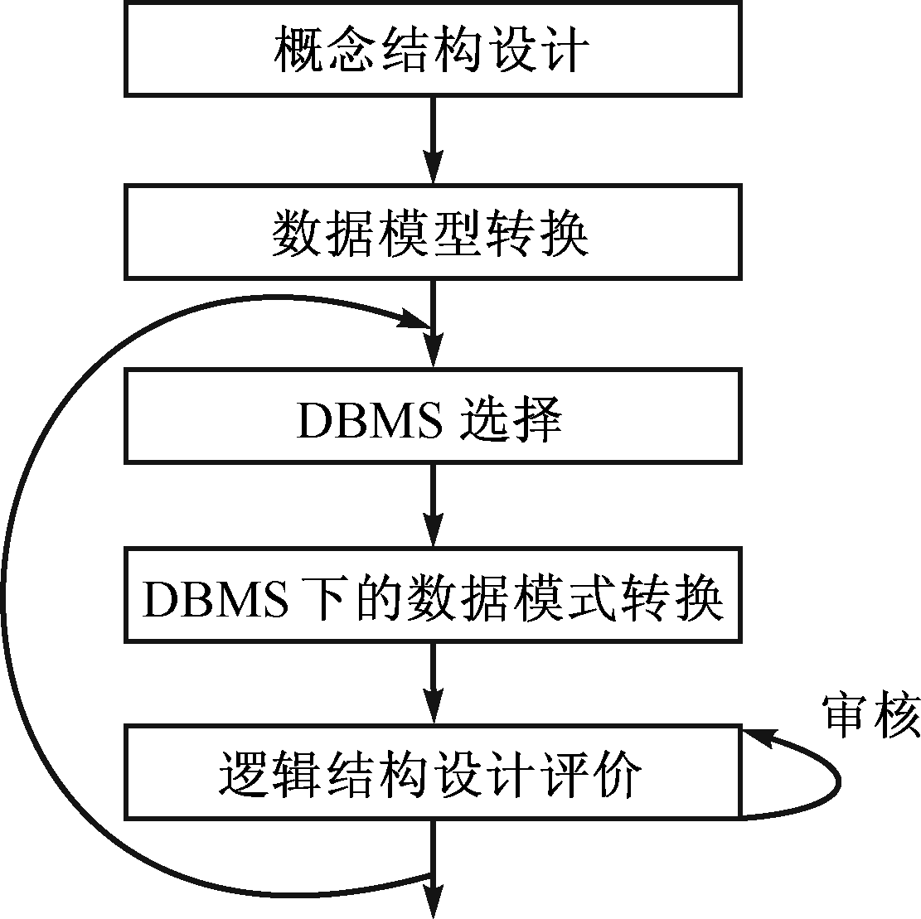
逻辑设计及优化
逻辑设计步骤
逻辑设计的3个步骤：
将概念模式转换为适合的3类常用关系、网状、层状数据模型中的一种；
转换后的数据模型确定DBMS产品，并在该环境下实现数据模型向DBMS所支持的数据模型转换；
对完成转换后的数据模型进行优化和评估。
逻辑结构设计步骤
Notes:
动画1

Slide 33
逻辑设计及优化
E-R模式向关系模型的转换
E-R模式
描述的是现实世界中数据对象，以及数据对象之间的联系。
关系模型
关系模型的逻辑结构则是一组关系模式的集合。
E-R模式向关系模式的转换
最主要的工作就是要确定如何将E-R中的3个基本要素（实体、联系、键），转换为关系模式集合的表示。
Notes:
动画1
实体、实体的属性及实体之间的联系是E-R 图的基本组成要素。

Slide 34
逻辑设计及优化
E-R模式向关系模型的转换
E-R模式向关系模式的转换可遵循下述的转换规则：
实体转换规则
将一个实体转换为一个关系模式，实体的属性就是关系的属性，而实体的键就是关系的键。
联系转换规则
实体之间的联系转换为关系模式，联系的属性直接转换为关系的属性。与联系相连的实体的键转化为关系模式时，则分下述3种情况考虑：
一个1:1的联系：可以转换为一个独立的关系模式，也可以与任意一端对应的关系模式合并。
一个1:n的联系：可以转换为一个独立的关系模式，并与n端所对应的关系模式合并。
一个m:n联系：转换为一个关系模式。
Notes:
动画1
1、一个1:1的联系
当转换为独立的关系模式时，与之相连的每个实体的键均成为此关系模式的候选键，联系具有的属性成为关系的属性。如果采用与其中一端实体对应的关系模式合并方式，则合并后的关系模式属性应该加入另一端未合并的实体键和联系本身所具有的属性。
2、一个1:n的联系
如果采用转换为一个独立的关系模式，则与此联系相连接的各个实体的键，以及联系本身的属性均被转换为关系的属性，关系的键为n端实体的键。
3、 一个m:n联系
与此联系相连的各个实体的键及联系本身的属性均转换为关系的属性，各个相连实体的键的组合成为关系的键。

Slide 35
逻辑设计及优化
E-R模式向关系模型的转换
两个实体型之间的联系
一对一联系(1:1)
如果对于实体集A中的每一个实体，实体集B中至多有一个实体与之联系，反之亦然，则称实体集A与实体集B具有一对一联系。记为1:1。
实例：班级与班长之间的联系：
一个班级只有一个正班长
一个班长只在一个班中任职
班级
1
班级-班长
1
班长
1:1联系

Slide 36
逻辑设计及优化
E-R模式向关系模型的转换
两个实体型之间的联系
一对多联系(1:n)
如果对于实体集A中的每一个实体，实体集B中有n个实体（n≥0）与之联系，反之，对于实体集B中的每一个实体，实体集A中至多只有一个实体与之联系，则称实体集A与实体集B有一对多联系记为1:n
实例：班级与学生之间的联系
一个班级中有若干名学生，
每个学生只在一个班级中学习
班级
1
班级-学生
n
学生
1:n联系

Slide 37
逻辑设计及优化
E-R模式向关系模型的转换
两个实体型之间的联系
多对多联系（m:n）
如果对于实体集A中的每一个实体，实体集B中有n个实体（n≥0）与之联系，反之，对于实体集B中的每一个实体，实体集A中也有m个实体（m≥0）与之联系，则称实体集A与实体B具有多对多联系。记为m:n
实例:课程与学生之间的联系
一门课程同时有若干个学生选修
一个学生可以同时选修多门课程
课程
n
班级-学生
m
学生
n:m联系

Slide 38
逻辑设计及优化
E-R模式向关系模型的转换
同一实体型之内的联系
一对一联系
一对多联系
多对多联系
已婚公民
职工
零件
1
1
1
m
m
n
婚姻
经理
组装
同一实体型内部的1:1联系
同一实体型内部的1:m联系
同一实体型内部的m:n联系

Slide 39
逻辑设计及优化
E-R模式向关系模型的转换
供应商
多个实体型之间的联系
一对多联系
一对一联系
多对多联系
m
供应
n
p
项目
零件
多个实体型之间
多对多的联系

Slide 40
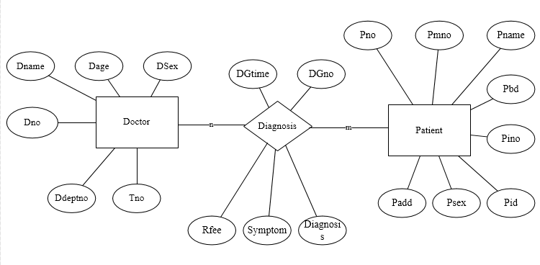
逻辑设计及优化
E-R模式向关系模型的转换
【举例】将下图的患者与医生之间的就诊E-R图转换为关系模式。
解：
① 将Patient（患者）实体转换为Patient模式如下：
Patient（Pno，Pmno，Pname，Pbd，Pino，Pid，Psex，Padd）
② 将Doctor（医生）实体转换为Doctor模式如下：
Doctor（Dname，Dage，DSex，Dno，Ddeptno，Tno）
③ 将Diagnosis（就诊）联系转换为Diagnosis模式如下：
Diagnosis（DGno，Diagnosis，Symptom，DGtime，Rfee）
Notes:
动画1为答案

Slide 41
逻辑设计及优化
用关系规范化理论对关系数据模型进行优化：
确定范式的使用
采用各级范式来确定关系模式中的各种关系是否符合规范，检测依赖关系
实施规范化
根据需求规则说明书和实际应用环境调整改进关系模式
Notes:
概念模式向关系模式的转换可以有多种选择方式，因而数据库逻辑设计的结果也不是唯一的。在完成 E-R 图向 RDBMS 的转换之后，为了提高数据库系统的性能，还应该对转换后的关系模式进行适当的修改、调整和优化方面的工作。

Slide 42
物理设计
物理设计内容
数据库的物理设计即为确定的逻辑数据模型制定出合适的物理结构
数据库的物理设计包含两个方面的内容：
为逻辑数据模型确定物理结构，即存储结构和存取方法
对整体物理结构的时间和空间性能进行评价
Notes:
结合需求规则说明书， 若物理设计可达到数据库性能的要求， 则将进入到数据库的物理实施阶段。 否则，需要重新进行物理结构的设计，甚至会返回到对逻辑数据模型的分析和修改

Slide 43
物理设计
存储结构的设计
存储结构的设计
存储结构设计时需要考虑两个方面的考虑因素：
数据的存放位置
数据根据操作或存取的性质进行区分存放。
确定系统配置
决定使用的DBMS产品后，需要对相应产品的系统配置变量、存储分配参数进行分析。
Notes:
1、物理结构
数据库在物理设备上的存储结构与存取方法称为数据库的物理结构，它依赖于选定的数据库管理系统。
数据库的物理设计即是为确定的逻辑数据模型制定出适合的物理结构，包含两个方面的内容：为逻辑数据模型确定物理结构，对整体物理结构的时间和空间性能进行评价。
2、存储结构的设计，动画1
通常存储结构的设计是存储空间效率、存取时间性能，以及维护成本等方面综合考虑的结果。

Slide 44
物理设计
存取方法的设计
存取方法的设计
存取方法是为存取物理设备上的数据而提供存储和检索的方法，较为常用的方法有：
聚簇
把属性（聚簇键）按照具有相同键值的元组集中存放的原则，组织存储在连续的物理块中。
聚簇可以极大地提高这类属性的查询效率：
节省存储空间
提高查询速度
Notes:
动画1
1、聚簇
（1）节省存储空间：相同聚簇键值的元组集中存储，只需为聚簇存储键值，可以避免为每个聚簇元组单独存储键值的开销。
（2）提高查询速度：聚簇数据查询时，可一次性提取聚簇元素的记录，可以避免对分散存储数据的多I/O操作，显著降低对低速存储设备的访问次数。
2、索引
关系上定义的索引并非单纯是越多越好，索引的建立和维护都需要较高的代价，索引的查找也需要额外的开销。若是关系使用情况较少，而更新频度又很高时，需要仔细考虑索引的构建情况。因为关系的更新将导致关系上的索引也会有相应的修改，会极大增加维护和成本和时间开销。
3、HASH存取方法
有些DBMS提供了HASH存取方法。

Slide 45
物理设计
存取方法的设计
存取方法的设计
存取方法是为存取物理设备上的数据而提供存储和检索的方法，较为常用的方法有：
索引
索引是指根据应用要求，确定对关系的哪些属性列建立索引、组合索引及唯一索引等。
能够提高检索速度，还能够避免关系键重复值的录入，保证了数据的完整性。
HASH存取方法
一种直接存取方法，通过对HASH值的计算来获得存取地址。
Notes:
动画1
1、聚簇
（1）节省存储空间：相同聚簇键值的元组集中存储，只需为聚簇存储键值，可以避免为每个聚簇元组单独存储键值的开销。
（2）提高查询速度：聚簇数据查询时，可一次性提取聚簇元素的记录，可以避免对分散存储数据的多I/O操作，显著降低对低速存储设备的访问次数。
2、索引
关系上定义的索引并非单纯是越多越好，索引的建立和维护都需要较高的代价，索引的查找也需要额外的开销。若是关系使用情况较少，而更新频度又很高时，需要仔细考虑索引的构建情况。因为关系的更新将导致关系上的索引也会有相应的修改，会极大增加维护和成本和时间开销。
3、HASH存取方法
有些DBMS提供了HASH存取方法。

Slide 46
物理设计
物理结构的设计
物理结构的评价
评价数据库物理结构的方法几乎完全依赖于所选用的DBMS产品，使用其提供的各种性能参数，计算得到准确的量化结果，以此来得到设计方案的正确性的判断结果。
Notes:
动画1
在数据库设计过程中需要对时间效率、空间效率、维护代价和各种用户要求权衡，其结果 可以产生多种方案。数据库设计人员选择出一个较优化的方案执行。

Slide 47
实施和运行维护
实际数据库结构的建立
实际数据库结构的建立
当数据库物理结构设计完成之后，我们需要创建数据库，用DDL 来创建表、索引、视图等对象。
开发人员编写SQL语句用以创建数据库、创建表和定义视图。
也可以使用数据库系统提供的管理工具来完成数据库的实施。
例如，可以在SQL Server数据库中使用企业管理器的可视化工具来完成创建库和表等操作。
Notes:
动画1
数据库的实现主要包括了数据库实际结构的建立、数据装入、应用程序开发和调试、测试和试运行等几个内容。

Slide 48
实施和运行维护
装入数据
装入数据
数据库建立起来后，在进入实施运行阶段之前，将真实数据录入到数据库，这个过程称之为数据的加载。
数据全部装载入数据库中，需要很大的工作量，与此同时，在导入数据的过程中还要很好地和新建立的数据库系统融合。
Notes:
动画1
1、装入数据可能存在的问题
由于数据的来源各不相同，在局部应用中需要完成对数据的抽取，计算机录入，数据转换，分类整合等工作。在数据导入的过程中，可能还存在一些问题：
（1）由于数据的来源各不相同，在局部应用中需要完成对数据的抽取，计算机录入，数据转换，分类整合等工作。
（2）数据量很大，数据录入工作需要耗费很大的人力和物力。
（3）数据中可能存在大量的冗余，录入过程中也可能会存在差错，因此对录入的数据还需要进行检测，以避免不正确的数据入库。
（4）现实的数据结构和设计、实现中的数据结构与组织方式等也可能会存在一定的差距，还需要考虑数据的载入调整。
由于上述问题的存在，在初期对数据库进行数据装载时，一次性全部装载显然并不是一个很好的主意。实际的最初数据装载仅小部分地尝试，这样既可以检测数据库对所装载数据的适应性，也可减少不匹配数据录入所致的浪费。另外，提高数据装载的自动化程度和录入效率，充分使用DBMS提供的数据转换工具，都可以帮助改进数据装入的性能。

Slide 49
实施和运行维护
应用程序开发测试
应用程序开发测试
在软件开发过程中，数据库应用程序要考虑批量数据的处理能力，外围的数据使用和展示，以及数据完整性检测的要求。
数据库应用程序的开发过程与软件开发过程一样，需要经历设计、编码、调试和测试等步骤。
Notes:
动画1
在物理设计阶段完成之后，为了加快系统开发速度， DBA 和软件工程师需要同时开工， DBA 负责数据库中对象的创建和参数调整，软件工程师需要为数据库编写应用程序，这两条线应并行 工作。 有一点需要注意，一旦物理结构确定之后，不要反复改动，否则会对应用程序的 开发造成很大困难。

Slide 50
实施和运行维护
数据库试运行
数据库试运行
功能性测试
实际运行数据库应用程序，执行数据库的各种操作，检测应用程序能否正确完成需求的各项功能。
性能测试
磨合期阶段测试系统的各项性能指标，检测是否能够达到设计的要求。并根据检测结果，调整物理设计中所设定的各类运行参数，以达到运行时最优。
非功能性测试
系统为用户定制，试运行过程中充分让用户参与进来，让用户对人机交互友好性、操作合理性，以及稳定性等方面提出自己的意见和建议，以便及时进行改进。
Notes:
动画1
1、数据库试运行
数据库试运行的主要工作任务有3个方面：功能性测试、性能测试、非功能性测试。
试运行阶段处于新系统正式运行之前的磨合阶段，系统在软、硬件方面存在的故障都可能会发生。
因此，这个阶段应重视对数据库的备份和还原工作，以免系统运行过程中，故障发生后导致数据受到破坏，增加额外的数据装载工作。

Slide 51
实施和运行维护
数据库运行和维护
数据库运行和维护
数据库的备份和恢复
DBA应针对不同的应用需求，制定相应的数据备份和转储计划，以达到尽可能降低故障损失的目标。
数据库的完整性和安全性
DBA应及时根据实际的情况监控和调整数据库的安全性，以保证用户的资料和信息不会受到损害。
变动也可能会导致对数据的完整性约束条件发生更改，需要DBA进行修正，以确保各类数据库应用程序的正常运行。
Notes:
动画1
运行和维护需要保证数据库的备份和恢复、数据库的完整性和安全性、数据库性能满足既定的要求、数据库的重组和重构4个方面的内容。
（1）数据库的备份和恢复
数据库的备份和恢复是系统运行中的最基本维护工作。
数据库的特点是大数据量的处理，数据是其所有事务和工作的根本来源。
一旦数据因故障而发生破坏或丢失，将会导致许多业务工作无法正常开展，同时这些数据的重新装载也会花费大量的人力和物力。
（2）数据库的完整性和安全性
当系统的应用环境发生变化时，不同用户的操作权限及数据存储的安全性要求也可能随之而发生相应的变化。

Slide 52
实施和运行维护
数据库运行和维护
数据库运行和维护
数据库性能满足既定的要求
数据库系统发生变动后，DBA需要对变动进行追踪，除了保证变动后系统的功能应保证正常以外，还应检测系统的性能是否仍然能满足用户的要求。
当DBA检测到系统的性能下降时，应分析下降原因并及时调整系统参数，以及进行数据库重组或重构的工作。
Notes:
动画1
1、数据库性能满足既定的要求
DBMS产品一般都提供了一些系统性能的监测工具。
2、数据库的重组和重构
数据库运行过程中，存储的数据也在不断发生改变。记录的增加、删除和修改操作都会导致数据库的物理存储情况发生变化，这也会直接影响到对数据的存取效率。
因此，DBA应制定周期性的重组织计划，重新安排和整理数据的存储结构，处理存储碎片的合并与回收，以保证数据的存储效率和存取性能。
重构基本上是对系统的扩展性维护。数据库的重构是有限的，当用户的应用需求变化太大，即使采用了重构仍然无法控制时，标志着数据库应用系统的生命周期结束，需要进行新的数据库系统设计了。

Slide 53
实施和运行维护
数据库运行和维护
数据库运行和维护
数据库的重组和重构
DBA应制定周期性的重组织计划，重新安排和整理数据的存储结构，处理存储碎片的合并与回收，以保证数据的存储效率和存取性能。
重组织并不会改变原设计的逻辑和物理结构，然而数据库的重构却会改变数据库的模式和内模式。
Notes:
动画1
1、数据库性能满足既定的要求
DBMS产品一般都提供了一些系统性能的监测工具。
2、数据库的重组和重构
数据库运行过程中，存储的数据也在不断发生改变。记录的增加、删除和修改操作都会导致数据库的物理存储情况发生变化，这也会直接影响到对数据的存取效率。
因此，DBA应制定周期性的重组织计划，重新安排和整理数据的存储结构，处理存储碎片的合并与回收，以保证数据的存储效率和存取性能。
重构基本上是对系统的扩展性维护。数据库的重构是有限的，当用户的应用需求变化太大，即使采用了重构仍然无法控制时，标志着数据库应用系统的生命周期结束，需要进行新的数据库系统设计了。

Slide 54
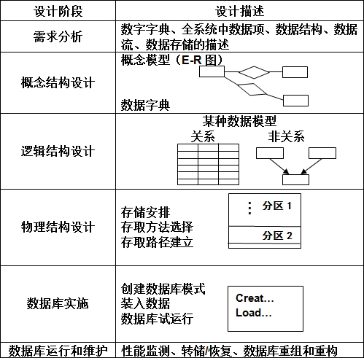

Slide 55
本章小结
本章小结
1、数据库的设计方法目前可分为四类：
直观设计法、规范设计法、面向对象设计法和计算机辅助设计法。
2、数据库的设计需要经过六个阶段：
需求分析、概念设计、逻辑设计、物理设计、实现和运行与维护阶段。
3、需求分析的步骤分为：
需求调研、进行需求分析、编写需求分析说明书和需求分析说明书的验证。
4、概念设计的方法有4种方法：
自底向上、自顶向下、逐步扩张和混合策略。
5、数据库实现阶段主要工作包括：
数据库结构的建立、装入数据、应用程序开发测试和数据库试运行。
6、运行与维护阶段的主要工作包括：
数据库的备份和恢复、数据库的完整性和安全性、数据库性能满足既定的要求和数据库的重组和重构。
Notes:
动画1

